Slide 1
Проект «Школа Минпросвещения России»
МАОУ «Средняя школа №45»

Slide 2
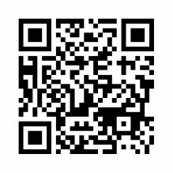
МАОУ «Средняя школа №45»
Система партнерства и сотрудничества
2. Система работы с одаренными учащимися
3. Наставничество дети – дети, дети – родители, дети + учителя
4. Открытые уроки
5. Система поощрения учителей и учащихся за достижения (материальная и нематериальная)
6. Предпрофильное обучение с 5 класса
Проект « Я педагог» – педагогический класс.
Проект «Урок в городе»
Проект «Школа роста и развития СМАРТ»
Открытые уроки и образовательные эксперименты
КУБОРО
Тематические недели
Стипендия лучшим ученикам
Подарочные сертификаты в школьный интернет-магазин за достижения
Управленческие решения
Проекты
Мероприятия

Slide 3
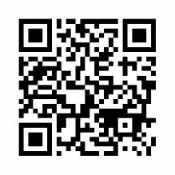
МАОУ «Средняя школа №45»
Система партнерства: бассейны, клуб Енисейские моржи, арена керлинга и др.
Система стимулирования классных руководителей за охват питанием более 50% класса
Проект «Закаляйся» (сотрудничество с клубом «Енисейские моржи»)
Проект «Тропа здоровья»
Проект «Новые виды спорта в школу»
Неделя правильного питания
Волонтеры-медики
Красный крест
Эко бар
Тропа здоровья
Бассейн
Соляная комната
Управленческие решения
Проекты
Мероприятия

Slide 4
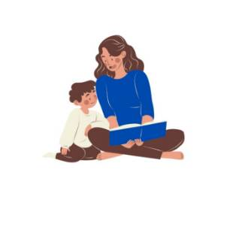
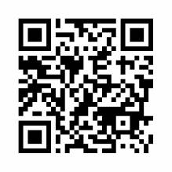
МАОУ «Средняя школа №45»
Каждый класс реализует проект по одному направлению воспитательной работы. (свободный выбор учащихся, родителей, классного руководителя)
Материальное стимулирование лучших проектов классов за счет грантовых средств (до 30.000 руб)
Система стимулирования не материальная
Тематические недели, каникулы, пришкольная площадка
Создание банка сценариев мероприятий, квестов и т.д. для классных руководителей – единые мероприятия.
Привлечение родителей к воспитательной работе – реализация родительских проектов
Выход за пределы школы по причине отсутствия места для массовых мероприятий
Проект «ЗА ДЕЛО»
Проект «Родитель года»
Проект «Клуб леди»
Проект «Я не чужой»
Проект «Совет отцов»
Проект «Читающая мама»
Проект «Живые уроки – история для потомков»
Проект «100 КЛАССных проектов»
Проект «Театр в школе»
Проект «Фотография в альбом»
Клуб благотворителей.
Тематические церемонии выноса флага
Проектный конвейер
Аудиоспектакли
Театр теней
Ночь проектов
Неделя кино
Театр у школьной доски
Маленькая мисс и супер мама
Неделя весенней моды «На стиле»:
- Трэш кутюр
- Ажиотаж на эпатаж
Мода из комода
Народный ренессанс
Восходящий тренд
КонсерVATOR
Церемония «ТРИУМФ»
Фестиваль СГУЩЁНКА
Управленческие решения
Проекты
Мероприятия

Slide 5
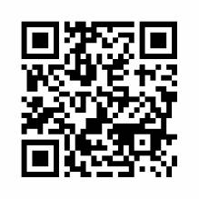
МАОУ «Средняя школа №45»
Введение системы ранней профориентации: профессия – профессиональная среда – социальные условия профессии и профессиональной среды
Проект «i-класс»
Проф пробы
Пришкольная профориентированная площадка
Билет в будущее
Битва профессионалов
Класс кулинаров (базовый и профессиональный уровень)
Класс парикмахеров
Класс навыков жизни (спасатели)
Класс PRO фото
Класс ДЕРЕВЯКА
Класс КРЕАТИВ
Класс ЮНАРМИЯ
Уроки от родителей
Управленческие решения
Проекты
Мероприятия
Я знакомлюсь с профессией –
i-классы под руководством педагогов школы
(1-4 класс, 5-6 класс)
Я знакомлюсь с профессиональной сферой –
i-классы под руководством профессионалов + экскурсии на производство
(5-6 класс, 7-8 класс)
Я знакомлюсь с социальными условиями профессии и профессиональной сферы
Производственная практика, тренинги, семинары, встречи с представителями ВУЗов
(8-11 класс)

